Slide 1
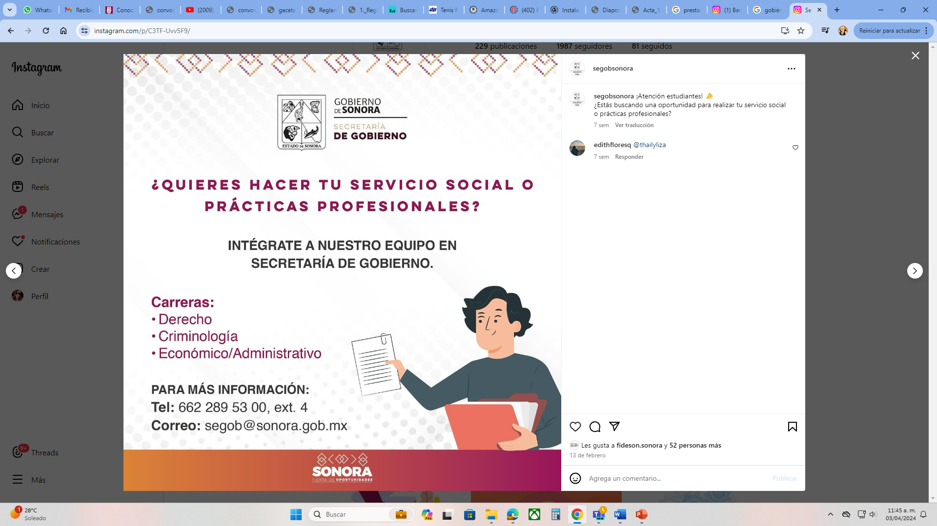



SERVICIO PROFESIONAL DE CARRERA
15 de Abril de 2024
Hermosillo, Sonora, a 15 de abril de 2024.

Slide 2
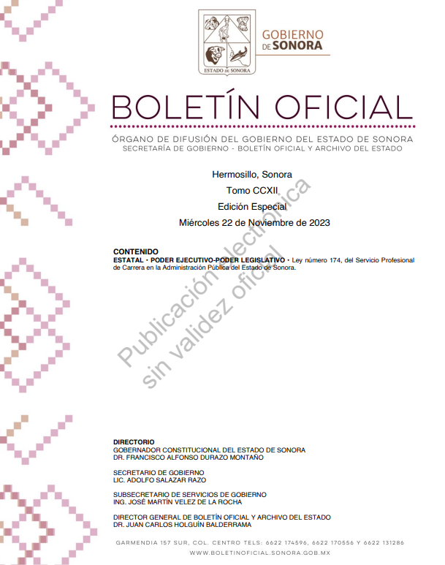

1
Alcance del Servicio Profesional de Carrera
Ley del Servicio Profesional de Carrera
Catálogo de puestos
Publicada en el Boletín Oficial del Estado el día 22 de noviembre de 2023.
Ordenamiento legal que sustenta el desarrollo institucional, basado en la certidumbre y continuidad del desempeño público.
Asegura el cumplimiento del perfil de ingreso.
Permite evaluar el desempeño del personal y otorgar estímulos con base en resultados.
Catálogo de puestos que comprenderá el Sistema:
Director General
Director de Área
Subdirector de Área
Jefe de Departamento
Estructura del Sistema de Servicio Profesional de Carrera
Oficialía
Consejo Consultivo
Comités Técnicos de Desarrollo Profesional

Slide 3

1.1
Estructura funcional del Sistema
Planeación de Recursos Humanos
1
Necesidades del personal
Perfiles de puesto
Registro al Sistema
Estudios prospectivos
Análisis
Metas y Objetivos del Sistema
Ingreso
Supervisión al Sistema
Evaluación del funcionamiento al Sistema
2
Seguimiento y Evaluación del Sistema
Vacantes
Concurso
Convocatorias
Reclutamiento
Selección
Nombramiento
5
El Sistema comprende cinco Subsistemas:
Desarrollo Profesional
3
Trayectoria de Carrera
Capacitación
Evaluación al Desempeño
Estímulos
Promoción
Suspensión
Terminación
Recursos
de Inconformidad
Separación
4

Slide 4


